Slide 1

NÁZEV:VY_52_INOVACE_19: Fyzika 6.ročník
NÁZEV ŠKOLY: ZŠ Dolní Benešov, příspěvková organizace
AUTOR: Mgr. Leon Hahn
TÉMA: jednotky hmotnosti
ČÍSLO PROJEKTU:CZ.1.07/1.4.00/21.1262

Slide 2
Anotace:
Materiál slouží při opakování a procvičení jednotek hmotnosti a jejich převody
Obsahuje interaktivní vstupy
Žáci pracují do cvičných sešitů a poté postupně doplňují údaje na tabuli pomocí vhodného softwaru nebo fixem

Slide 3
Hmotnost- co už víme
Značka hmotnosti …. m
Hlavní jednotka…. kilogram (kg)
Další jednotky:
Gram g 1g = 0,001kg ( 1 kg = 1000g )
Dekagram dag 1dag = 10g
Miligram mg 1mg = 0,001g ( 1g = 1000mg )
Tuna t 1t = 1000kg
Metrický cent q 1q = 100kg

Slide 4

Doplňte vynechané údaje:
5 kg = 5000……..
0,7 t = ……..kg
…….mg = 9 g
35 dag = …..g
0,992….. = 992 000g
2 q = ……..kg
……g = 0,227 kg

Slide 5
Řešení:
5 kg = 5000 g
0,7 t = 700 kg
c) 9000mg = 9 g
35 dag = 350g
0,992 t = 992 000g
2 q = 200 kg
g) 227 g = 0,227 kg

Slide 6
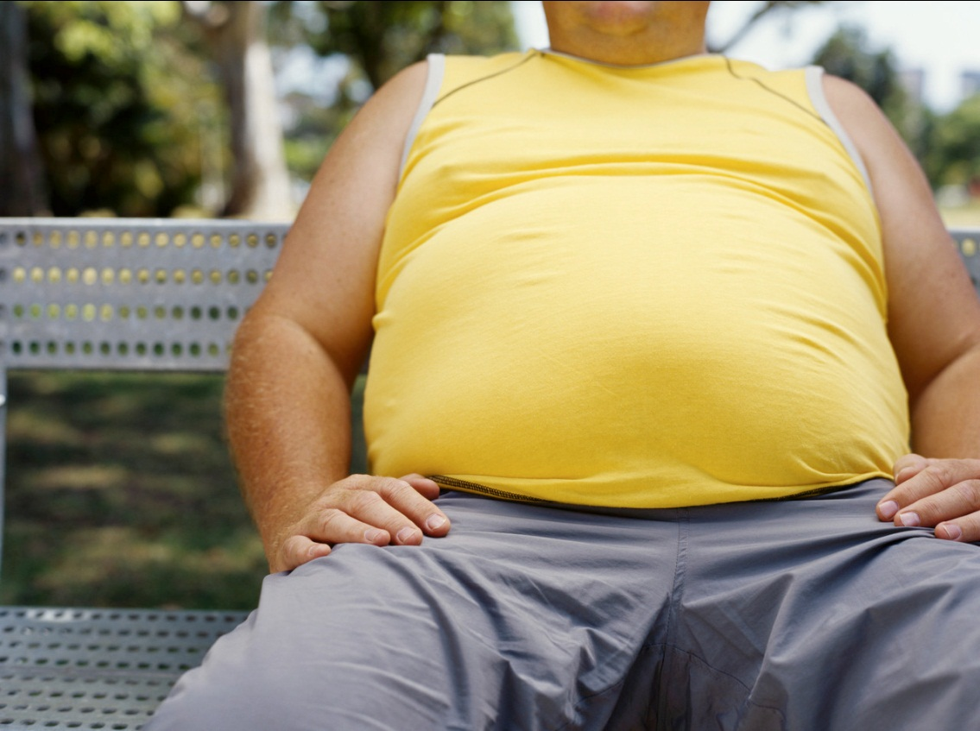
Seřaďte jednotky od největší po nejmenší:
887 g
0, 222 t
21 kg
62,11 g
40 dag
6t 420 kg
222 kg

Slide 7

Řešení 2. úkolu:
f
b, g
c
a
e
d

Slide 8
Citace:
Materiál byl vytvořen autorem 27.3. 2012
Obrázky: otevřená galerie Microsoft Office 27.3. 2012

